Slide 1
2018
第二月汇报
PRESENTED BY 徐思源

Slide 2
Part 1
工作回顾

Slide 3
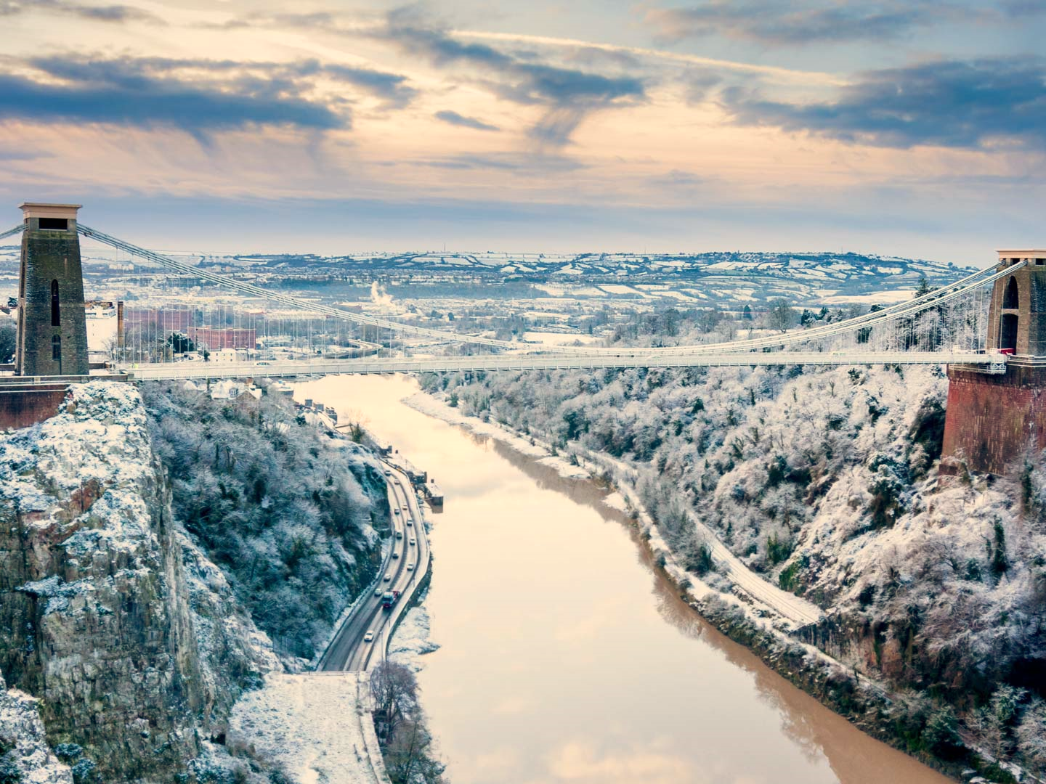
环境配置情况
自己电脑的win10环境下，安装了anaconda3，cuda9.0，cudnn，anaconda下配置了python3.5的编译环境，配置了tensorflow，opencv等包，这次的汇报的代码是在jupyter notebook上跑的。
Ubuntu系统下，配置了caffe，opencv，python3.5环境，简单跑过demo
服务器系统下，虚拟环境还在配置中。。。。

Slide 4
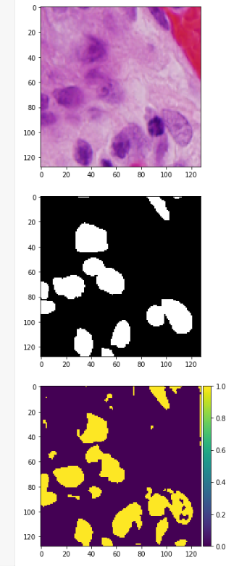
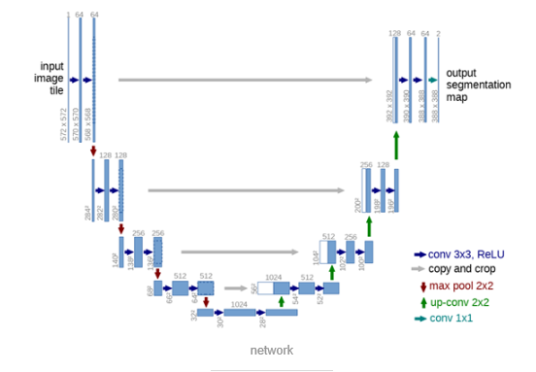
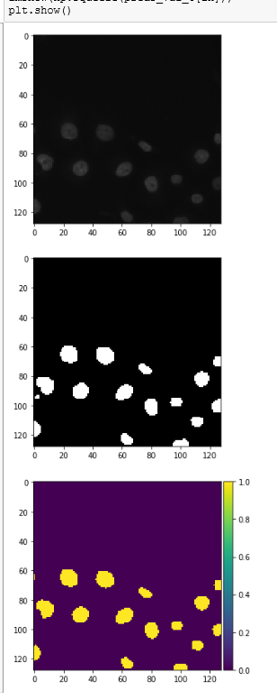
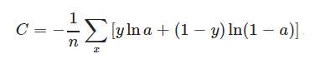
UNET回顾
U-Net在FCN的基础上做了改进，仍然是全卷积的网络，名字叫U-Net的原因也是因为左侧是收缩路径，右侧是扩张路径。
扩大了网络编码器的容量，特征提取部分，每经过一个池化层就一个尺度，包括原图尺度一共有5个尺度。在上采样时选择对应的信息相进行融合，融合之前要将其裁剪，因为放大有时会出现偏差。
使用弹性变化的数据，能够更加的适应医学图像的学习，因为组织的形变是非常常见的情况
分割紧挨的细胞使用的是在损失函数中使相互接触的细胞获得更大的权重，左图使用的任然是交叉熵作为损失函数
交叉熵作为损失函数的效果主要是训练速度较快，较之于sigmoid

Slide 5
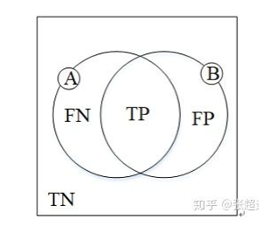
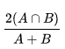
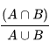
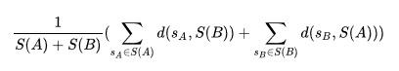
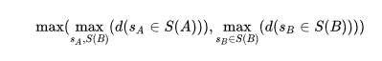
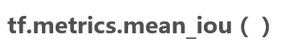
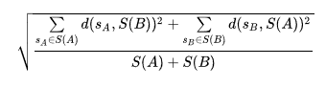
医学影像分割常用评价标准
Dice系数
计算正确部分准确率的简便做法，且完美时这个值是一
VOE是将并集改变为减法反过来计算错误率
Jaccard
计算正确预测部分占整个部分的比例，也是tf中miou的计算方法。
ASD
称为对称部分的平均表面距离，应该是两组的边缘距离的平均值。
MSD
对称位置的最大表面距离。对于外科手术较为重要，可以计算出最大误差距离
RMSD
对称位置表面距离的均方根

Slide 6
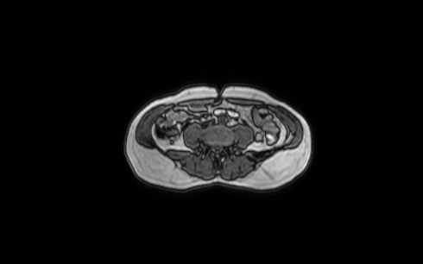
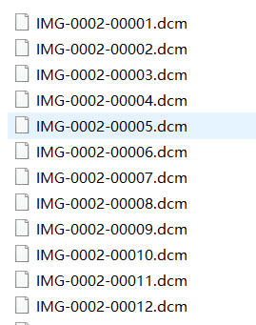
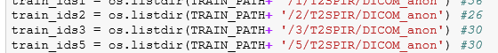
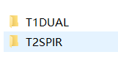
在jupyter notebook上的运行效果
首先是数据的解决方法，右侧是原始的CT数据
这种数据格式（dcm）目前我只提取出里面的灰度图进行使用
提取的方法是使用SimpleITK和opencv配合
首先使用SimpleITK将数据矩阵导出，然后通过opencv归一化带0-255，保存为jpg图片，再由skimage读取并用nupy进行操作，将图片的数据保存到训练的初始大矩阵中
因为发现 这两个文件夹的数据形式不同， 所以目前使用的T2里面的数据，其中前276个作为训练数据，后26个数据作为预测数据。
至于将数据导入主要采用的是os.walk提取他们的文件名等信息完成的，再分别读取完成的。因为文件分别堆放在不同的文件夹中如左图，不似一般数据一个文件夹一张图，所以花费了较多时间。
Add Your Text
标题数字等都可以通过点击和重新输入进行更改，顶部“开始”面板中可以对字体、字号、颜色、行距等进行修改。

Slide 7
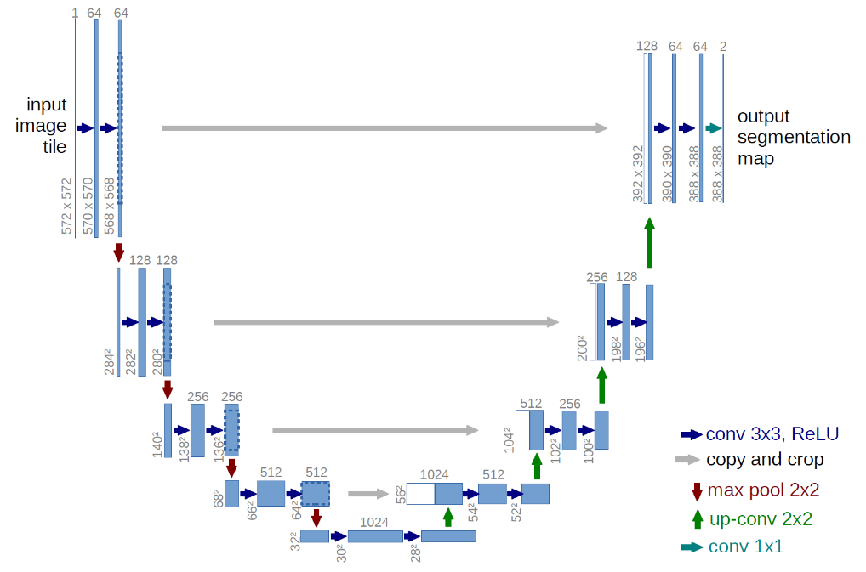
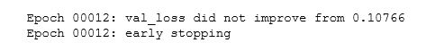
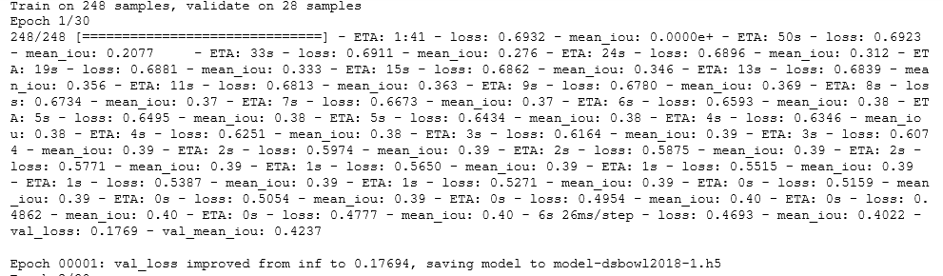
在jupyter notebook上的运行效果
依照右面论文中的图片，整个网络分为9层。前四层需要进行池化得到特征图。
模型的损失函数使用的是binary_crossentropy
模型的评判标准使用的是mean_iou，其计算方法是就是Jaccard方法的计算方法。mIoU是图像语义分割常用的指标，它首先计算每个类别的IoU，然后计算所有类别的IoU的平均值
下面是进行训练时的情况，采用取超过probability超过Thresholds：[0.5, 0.55, 0.6, 0.65, 0.7, 0.75, 0.8, 0.85, 0.9, 0.95]的IoU的K-means回归值作为metric。
本设计30个周期，但可能是因为图片较少且都是肺部的模型，所以收敛的很快，在第12个周期就第一次停止了，eralystopping防止了过拟合，获得了最好的训练模型，以梯度不再下降为停止的标准，之后继续运行了6周期停止。
最后的loss在0.08。学习率是0.1
Add Your Text
标题数字等都可以通过点击和重新输入进行更改，顶部“开始”面板中可以对字体、字号、颜色、行距等进行修改。

Slide 8
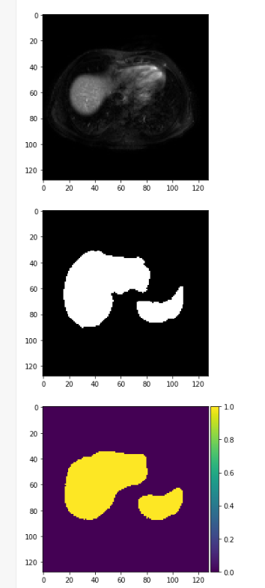
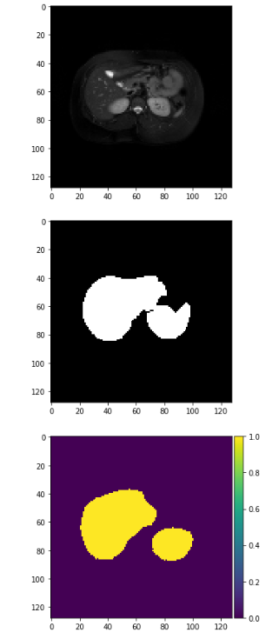
在jupyter notebook上的运行效果
第一张图在训练集中随机选取的训练结果，其下面是标注，再下面是预测的结果
第二张图是在26个预测数据中随机选出来的1张图，因为直接采用第20组数据作为测试集，所以预测时有些失误。

Slide 9
Thanks
PRESENTED BY OfficePLUS

